Slide 1


PROJETO DE EXTENSÃO
Coordenação: Profa. Dra. Elyrouse Cavalcante de Oliveira Bellini - UFAL

Slide 2

Em que iremos te ajudar?
TEMA 2
TEMA 3
TEMA 4
TEMA 1
Contribuições do MEI para a sociedade
Direitos e Obrigações do MEI
Como legalizar o seu MEI
Obrigações Acessórias e Fiscais
TEMA 5
TEMA 6
TEMA 7
TEMA 8
Liquidação de Pendências Tributárias e Desenquadramento MEI
TEMA 9
Como encerrar a Atividade do MEI
Análise e Controle do Fluxo de Caixa
Controle de Estoque para o MEI
TEMA 10
TEMA 11
TEMA 12
Como o MEI pode definir o seu preço de Venda?
Declaração do IRPF para o MEI
Meios de recebimento e financiamento para o MEI (Incluindo linhas de Crédito)
TEMA 15
Previdência para o MEI (Incluindo previdência privada)
TEMA 16
TEMA 13
TEMA 14
Importação e exportação para MEIs
Como atingir seu público alvo para expandir o seu empreendimento?
Empreendedorismo para MEIs
Empreendedorismo feminino e para a Terceira Idade
TEMA 17
Licitação para MEIs

Slide 3
Discentes
Dicla Jemima
Elisandra França
Emerson Teixeira
Francisco Júnior
Jallyne Moraes
José Arestides
Laura Beatriz
Luiz Gustavo
Natalia Araujo
Nataly Teixeira
Neilson Monteiro
Pâmela Rikelly
Romulo Soares
Samyra Kessia
Thalys Jhonata
Thaniely Souza
Um oferecimento:

Slide 4
TEMA 5
Liquidação de Pendências

Slide 5

Liquidação de Pendências Tributárias
Obrigações passíveis ao microempreendedor:
Receita Federal:
DAS mensal;
DASN anual;
E-Social (INSS,FGTS);
DET (Domicílio Eletrônico Trabalhista).
Receita Estadual:
Adesão a emissão de NFe e NFCe (Atividade de comércio).
Fonte: Brasil, 2026a.

Slide 6
DAS - Tributos Inclusos
Tabela de Contribuição dos Segurados MEI a partir de 9 de Janeiro de 2026:
Atividades | INSS (R$) | ISS (R$) | ICMS (R$) | Total (R$)
Comércio e Indústria | 81,05 | - | 1,00 | 82,05
Serviços | 81,05 | 5,00 | - | 86,05
Comércio e Serviços | 81,05 | 5,00 | 1,00 | 87,05
Tabela de Contribuição dos Segurados MEI Caminhoneiro a partir de 9 de Janeiro 2026:
Transporte | INSS (R$) | ISS (R$) | ICMS (R$) | Total (R$)
Municipal | 194,52 | 5,00 | - | 199,52
Intermunicipal | 194,52 | - | 1,00 | 195,52
Produtos Perigosos | 194,52 | 5,00 | 1,00 | 200,52
Mudanças | 194,52 | 5,00 | 1,00 | 200,52
Fonte: Brasil, 2026b.

Slide 7
DAS - Formas de Pagamento
  Emissão: Manual pelo Portal do Empreendedor, acessível e prática.
  Prazo: Até o dia 20 de cada mês (evitar multas).
  Opções de Pagamento: Bancos, lotéricas, caixas eletrônicos, apps de pagamento, PIX ou débito automático.
Passo a Passo:
  Acesse o Portal do Empreendedor;
  Clique em “Já Sou MEI” > “Pagamento da Contribuição Mensal (DAS)”;
  Escolha entre “Pagamento Online”, “Débito Automático” ou “Boleto”;
  Insira CNPJ e dados de acesso para emitir o DAS.
Fonte: Brasil, 2026b.

Slide 8

DAS - Consequências do Não Pagamento
As consequências do não pagamento:
Perder o direito dos benefícios previdenciários;
Multas e taxas: multas de 0,33% ao dia, limitado a um total de 20% e acréscimos de taxas de 1% ao mês;
Pode haver inscrição na dívida Ativa da União, dos estados e/ou dos municípios;
CNPJ pode ser cancelado;
As dívidas podem passar para o CPF;
Impossibilidade de emitir notas fiscais;
Dificuldade na obtenção de empréstimos e financiamentos;
Exclusão do Simples Nacional.
Fonte: Brasil, 2026c.

Slide 9

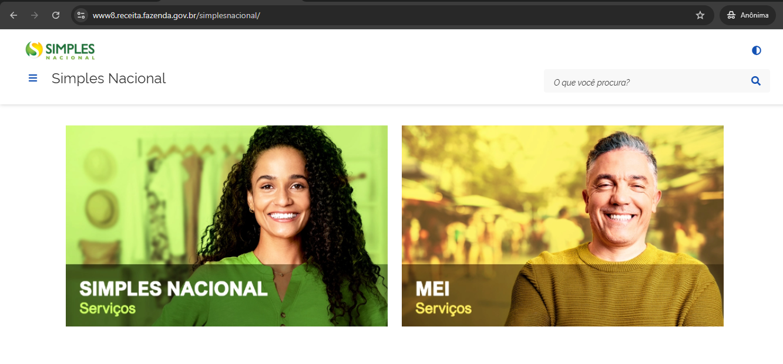
Como Verificar Pendências (Simples Nacional)
►
Passo a Passo
  Acesse o site do Simples Nacional e posicione o cursor sobre “MEI Serviços”
Fonte: Brasil, 2026c.

Slide 10

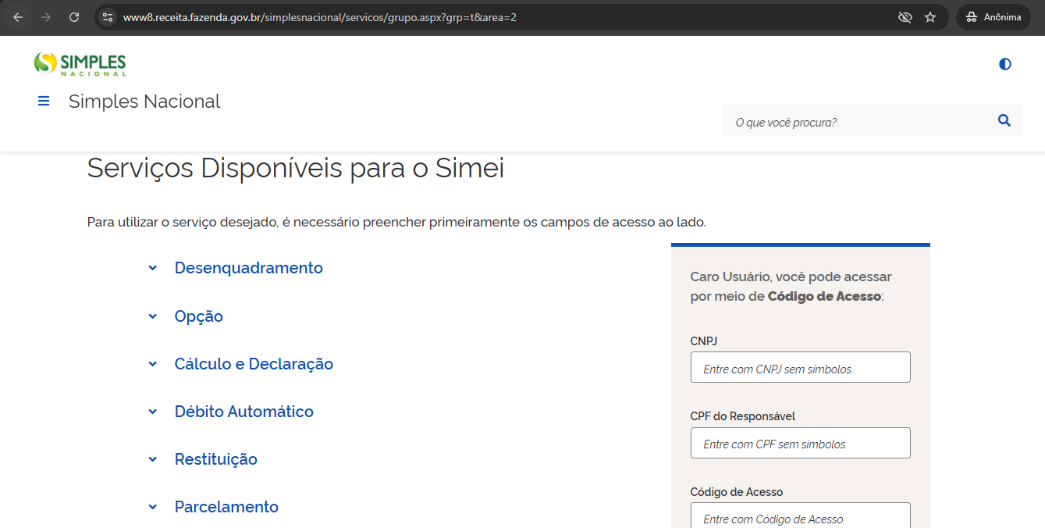
Como Verificar Pendências (Simples Nacional)
2. Insira o CNPJ, o CPF e o código de acesso
Fonte: Brasil, 2026c.

Slide 11
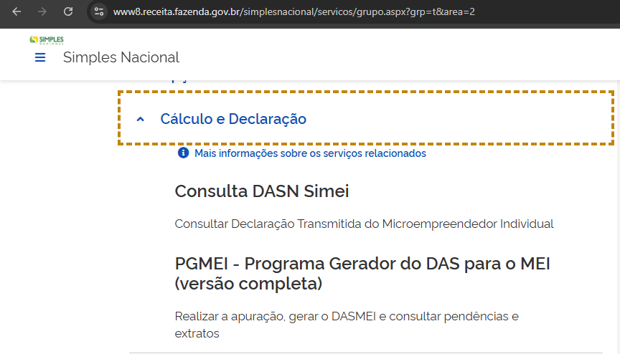
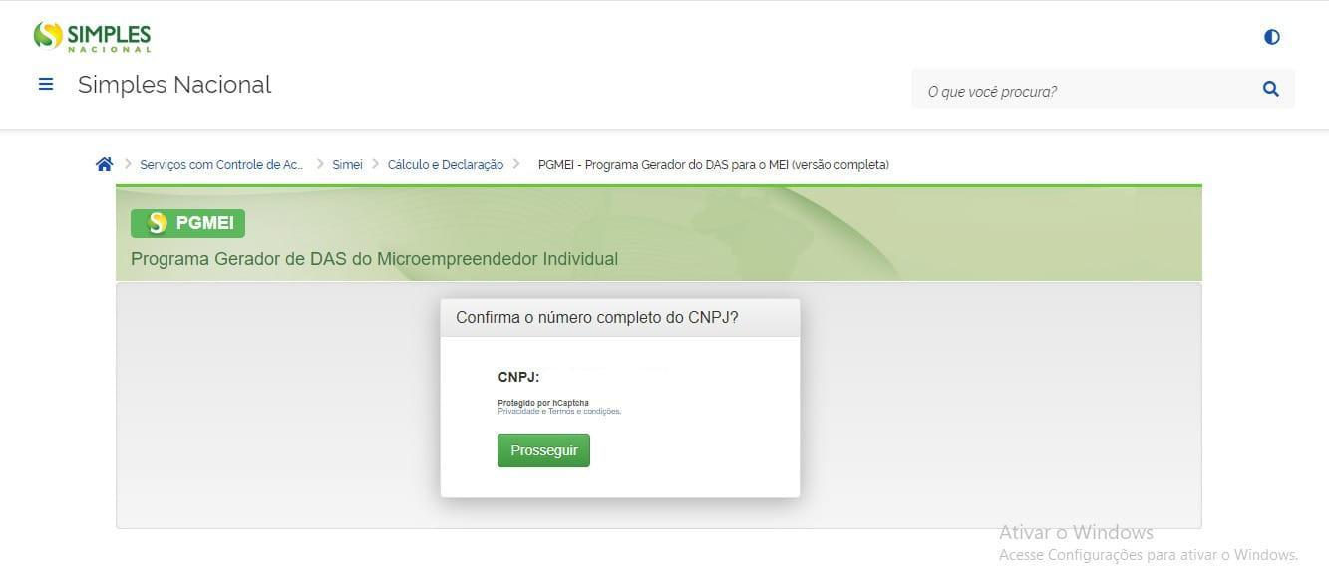

Como Verificar Pendências (Simples Nacional)
3. Selecione “Cálculo e Declaração’’ e clique em “PGMEI – Programa gerador de DAS para o MEI (versão completa)”
Fonte: Brasil, 2026c.

Slide 12
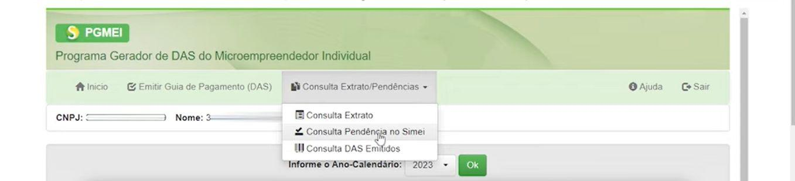

Como Verificar Pendências (Simples Nacional)
.
4. Selecione “Consulta pendência no SIMEI”.
Fonte: Brasil, 2026c.

Slide 13
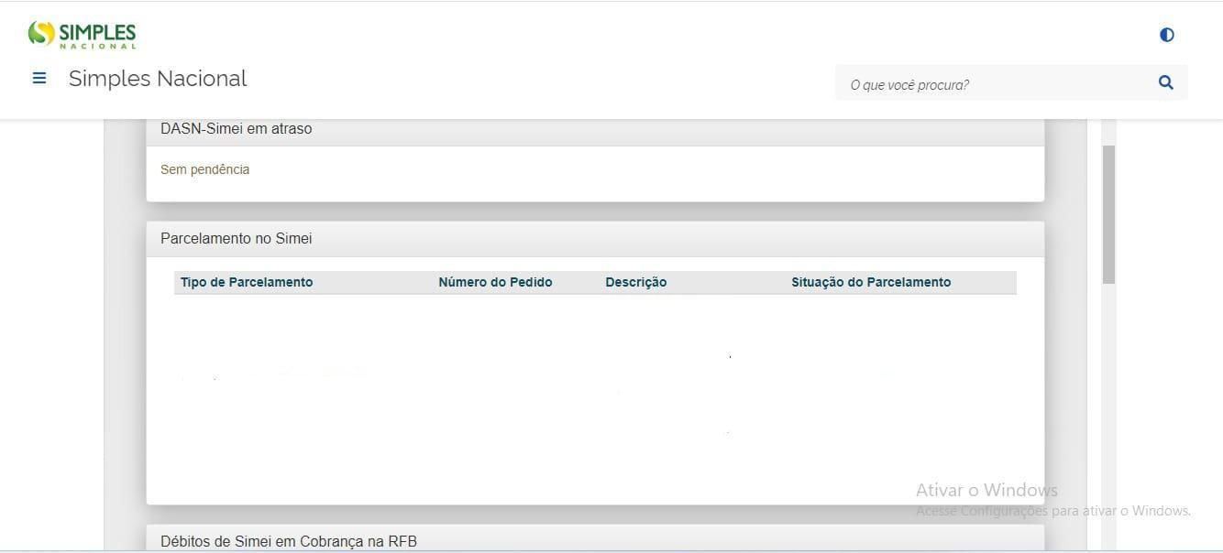
Como Verificar Pendências (Simples Nacional)
.
5. Todos os dados referentes às pendências estarão dispostos no relatório que será disponibilizado.
Fonte: Brasil, 2026c.

Slide 14
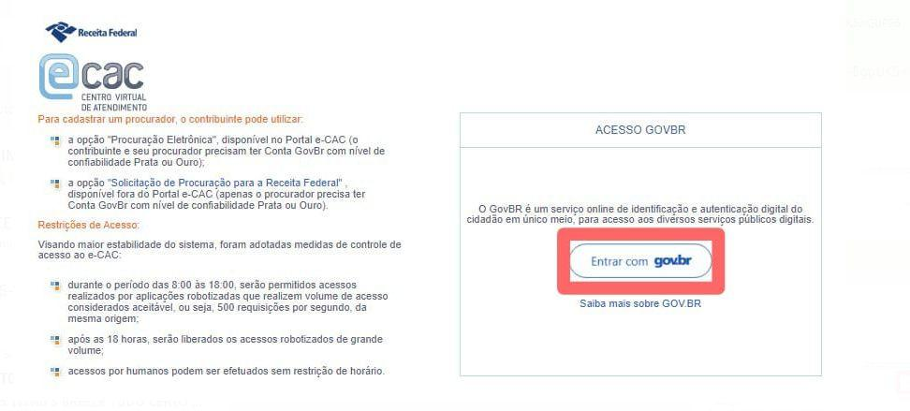

Como Verificar Pendências (Simples Nacional)
►
Instruções para verificar pendências (e-CAC)
  Acesse o site do e-CAC: https://cav.receita.fazenda.gov.br. Selecione a opção "Acesso com Gov.br."
Fonte: Brasil, 2026f.

Slide 15
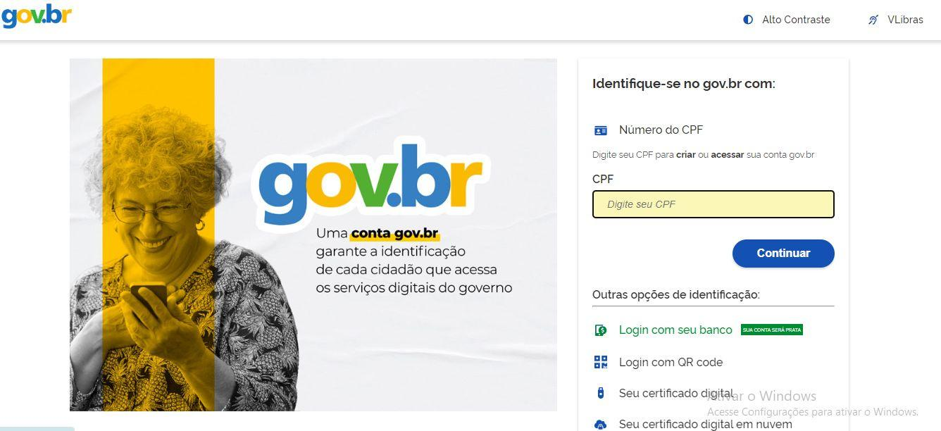
Como Verificar Pendências (Simples Nacional)
Instruções para verificar pendências (e-CAC)
2. Faça o login com seu CPF e senha do portal gov.br.
Fonte: Brasil, 2026f.

Slide 16
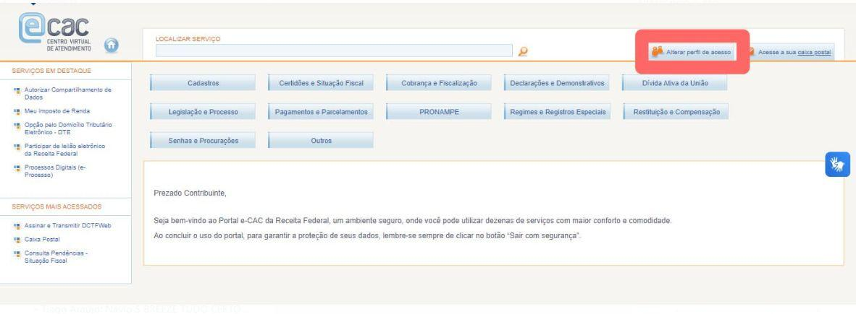
Como Verificar Pendências (Simples Nacional)
Instruções para verificar pendências (e-CAC)
3. Clique em “Alterar perfil de acesso.”
Fonte: Brasil, 2026f.

Slide 17
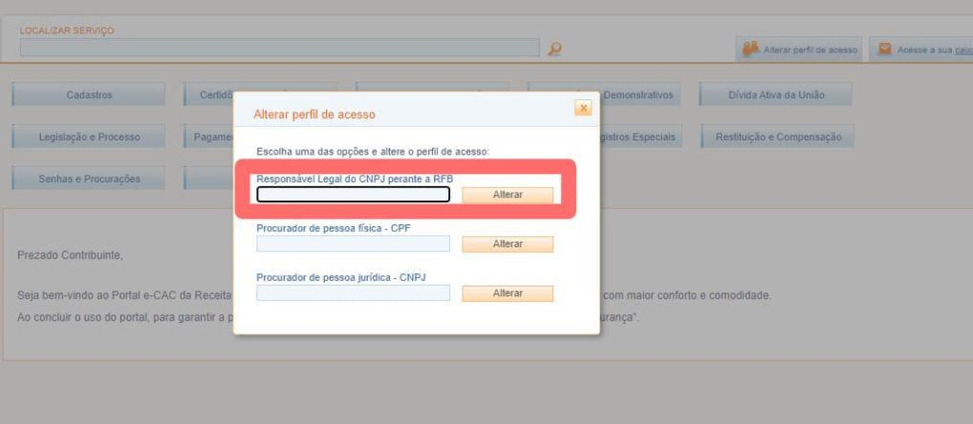
Como Verificar Pendências (Simples Nacional)
Instruções para verificar pendências (e-CAC)
4. Na seção 'Responsável legal do CNPJ perante a RFB', insira o CNPJ associado ao CPF e, em seguida, clique em 'Alterar'
Fonte: Brasil, 2026f.

Slide 18
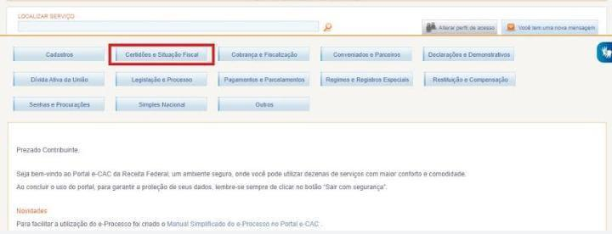
Como Verificar Pendências (Simples Nacional)
Instruções para verificar pendências (e-CAC)
5. Selecione “Certidões e Situação Fiscal”
Fonte: Brasil, 2026f.

Slide 19
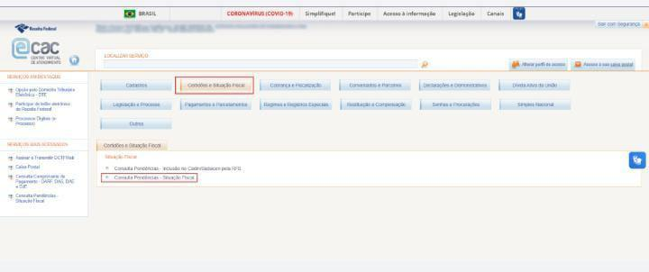

Como Verificar Pendências (Simples Nacional)
Instruções para verificar pendências (e-CAC)
6. Clique em ‘’Consulta Pendência - Situação Fiscal
Fonte: Brasil, 2026f.

Slide 20
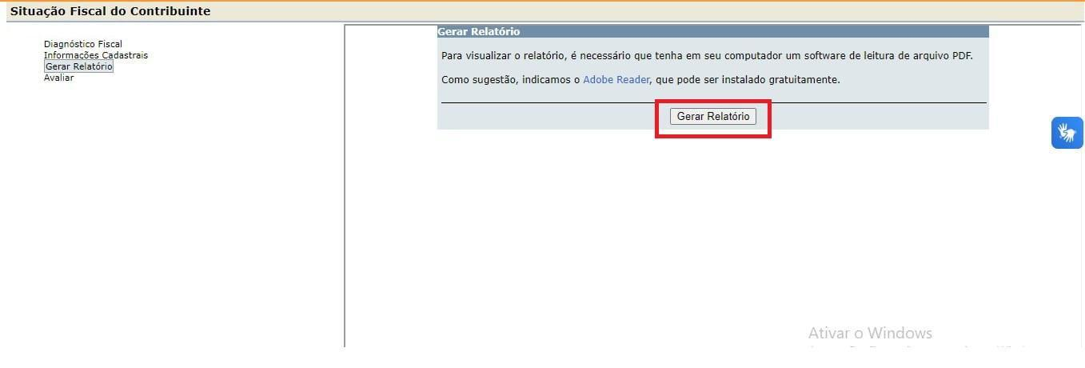
Como Verificar Pendências (Simples Nacional)
Instruções para verificar pendências (e-CAC)
7. Clique nas duas opções de 'Gerar Relatório'; em seguida, todos os dados referentes às pendências estarão dispostos no relatório.
Fonte: Brasil, 2026f.

Slide 21
Liquidação de Pendências do MEI
Regularizar as dívidas do MEI evita multas, juros e garante a retomada de benefícios previdenciários suspensos. O parcelamento pode ser feito pelo Portal do Simples Nacional ou e-CAC, desde que todas as Declarações Anuais (DASN-SIMEI) estejam em dia.
O parcelamento permite até 60 parcelas para débitos antigos, com valor mínimo de R$ 50 por parcela. A regularização mantém o CNPJ ativo, assegura benefícios como aposentadoria e previne complicações futuras, incluindo a exclusão do Simples Nacional.
Fonte: Brasil, 2026d.

Slide 22


Parcelamento
►
Passo a Passo:
  Abra o site do SImples Nacional e clique em “MEI Serviços”.
Fonte: Brasil, 2026d.

Slide 23
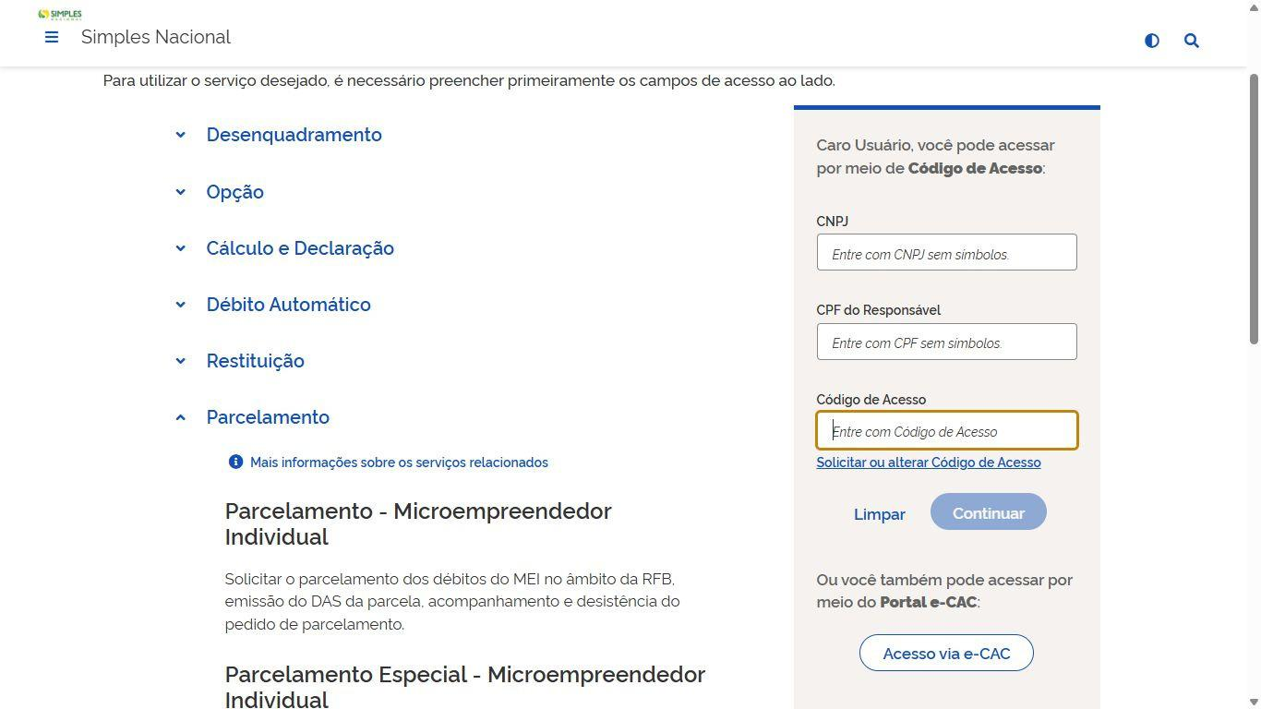

Parcelamento
2. Acesse com os dados solicitadas e selecione a opção "Parcelamento", depois escolha "Parcelamento - Microempreendedor Individual".
Fonte: Brasil, 2026d.

Slide 24

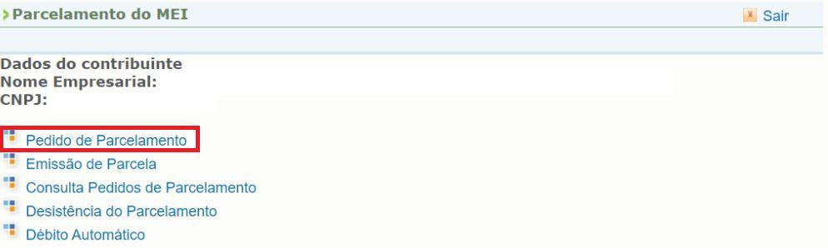
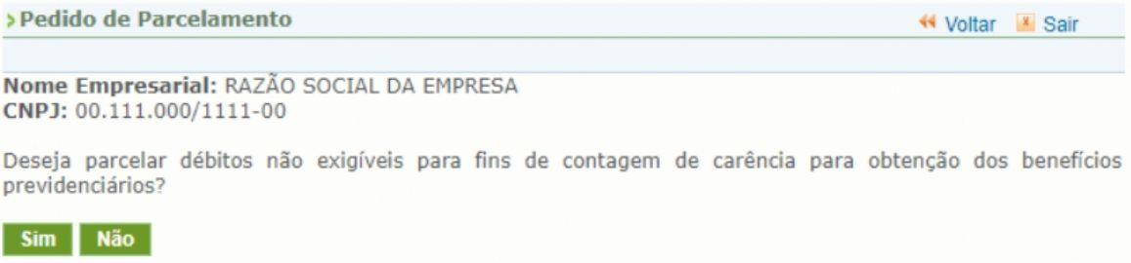

Parcelamento
3. Selecione a opção “Pedido de Parcelamento” e confirme o pedido de certificação para parcelar os débitos.
Fonte: Brasil, 2026d.

Slide 25

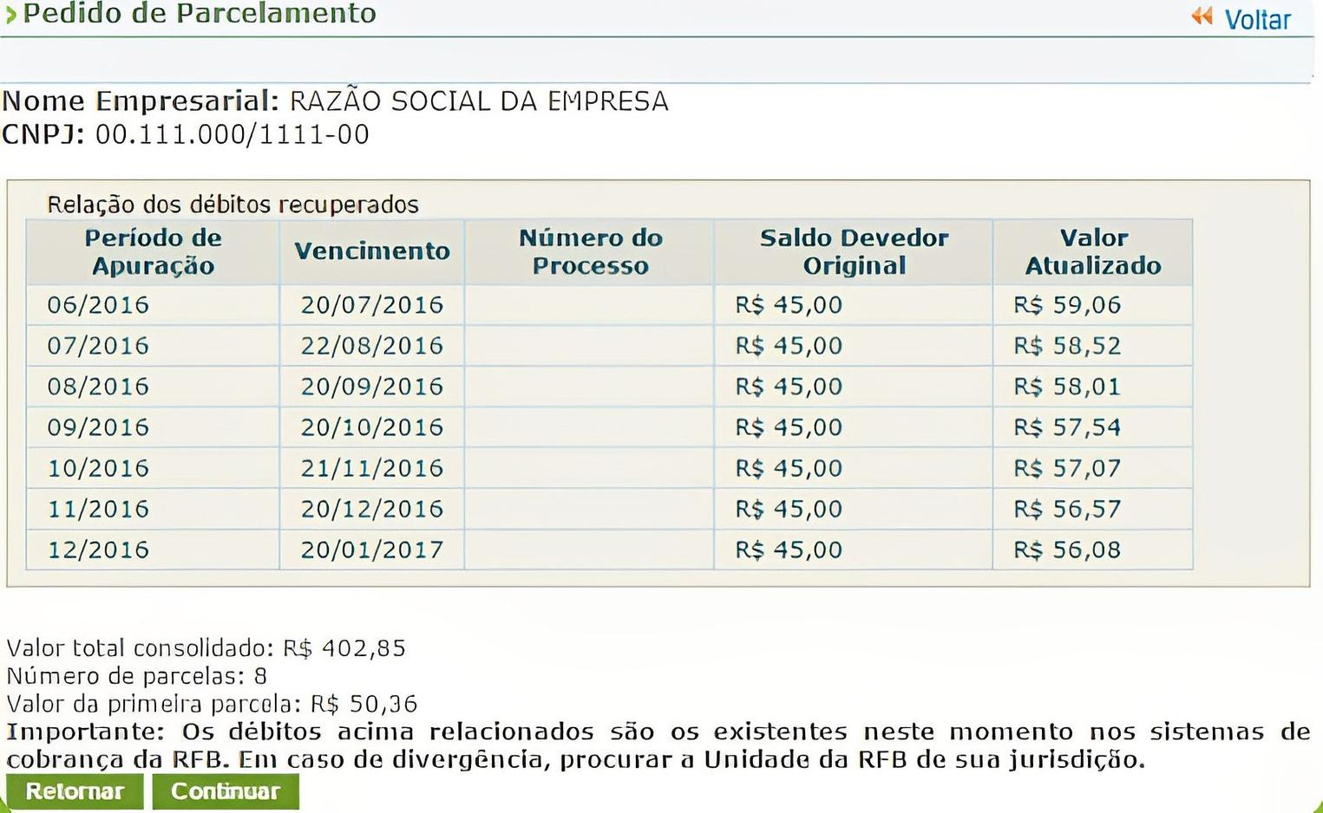

Parcelamento
4. Todas as informações sobre o parcelamento aparecerão a seguir. Ao clicar em "continuar", serão gerados o recibo de adesão e a primeira parcela do acordo.
Fonte: Brasil, 2026d.

Slide 26
Parcelamento
Primeira Parcela e Validade do Parcelamento:
O parcelamento só começa a valer após o pagamento da primeira guia (que vence em cerca de 2 dias após a solicitação). Se não pagar essa primeira guia no prazo, o pedido é cancelado.
Demais Parcelas:
As parcelas seguintes não são geradas todas de uma vez. Você deve emitir o boleto mês a mês no site da Receita Federal. Serão acrescidas de juros baseados na taxa Selic acumulada, mais 1% no mês de pagamento.
Fonte: Brasil, 2026d.

Slide 27
Parcelamento
O MEI possui várias opções para quitar o DAS das parcelas negociadas:
  Pagamento Online: Clientes do Banco do Brasil podem realizar o pagamento diretamente pelo Internet Banking, que gera o comprovante de quitação.
  Débito Automático: Configurável no Portal do Simples Nacional, basta informar o CPF, CNPJ e o código de acesso para que o débito ocorra automaticamente, evitando atrasos.
  Boleto: Disponível para pagamento em bancos, lotéricas ou caixas eletrônicos, o boleto oferece flexibilidade ao empreendedor.
  QR Code Pix: Desde 2021, o DAS inclui um QR Code no canto inferior direito, permitindo pagamento imediato via Pix, sem precisar digitar dados manualmente.
Fonte: Brasil, 2026d.

Slide 28
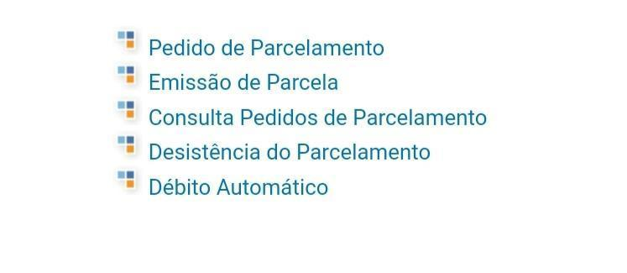


Parcelamento
  Disponibilidade mensal: A partir do dia 10 de cada mês, o documento para pagamento da parcela do mês corrente estará disponível.
  Parcelas em atraso: Todas as parcelas em atraso serão listadas e também poderão ser impressas para pagamento
Fonte: Brasil, 2026d.

Slide 29
Parcelamento
O atraso no pagamento resulta em multas e juros, perda de acesso aos benefícios previdenciários, além da negociação ser rescindida com mais de 3 parcelas em atraso ou a existência de saldo devedor, após a data de vencimento da última parcela.
Pagamento: O DAS já inclui os valores de juros e multas, podendo ser quitado por boleto ou online.
Recuperação de Benefícios: Para recuperar os benefícios previdenciários, é necessário regularizar o pagamento do DAS.
Mês de referência: O DAS sempre se refere às entradas do mês anterior. Por exemplo, tributos referentes a dezembro devem ser pagos até 20 de janeiro.
Fonte: Brasil, 2026d.

Slide 30
Reparcelamento
O MEI pode solicitar o reparcelamento de débitos, o que facilita a regularização, especialmente para quem tem muitas dívidas atrasadas. Se houver débitos já reparcelados na Receita Federal, o MEI deve pagar 10% do total da dívida na primeira parcela. Se o débito foi reparcelado pela segunda vez, o valor da primeira parcela sobe para 20% do total.
Formalização do Reparcelamento: O processo de reparcelamento é semelhante ao parcelamento convencional, mas exige a desistência dos parcelamentos ordinários e do Relp-MEI ativos.
Fonte: Brasil, 2026e.

Slide 31


Exclusão do Simples Nacional
Em março de 2026, A Receita Federal emitiu em massa os Termos de Exclusão por motivo de inadimplência (débitos com a Receita Federal ou com a Procuradoria-Geral da Fazenda Nacional). Foram notificados mais de 1,1 milhão de CNPJs, sendo 404.368 MEIs.
Uma das principais novidades trazidas pela legislação recente (Lei Complementar nº 216) é que o prazo para regularizar as dívidas mudou. O MEI agora tem 90 dias (e não mais 30) a partir da data de "ciência" do termo para quitar ou parcelar os débitos listados no Relatório de Pendências.
Fonte: Brasil, 2026c.

Slide 32
Exclusão do Simples Nacional
Consequências da não regularização:
Se o MEI não quitar ou parcelar o total das pendências dentro do prazo de 90 dias, a exclusão será confirmada.
Na prática, a empresa será automaticamente desenquadrada do SIMEI a partir de 1º de janeiro de 2027, perdendo os benefícios de pagar o imposto unificado e simplificado.
Fonte: Brasil, 2026c.

Slide 33
Verificação de Inscrição na Dívida Ativa
  Dívida Ativa da União: Verifique se está inscrito na Dívida Ativa da União acessando o site Regularize, escolhendo a opção “Lista de Devedores” e consultando o CNPJ.
  Receita Estadual: No portal da Secretaria da Fazenda de seu estado, consulte a Certidão Negativa de Débitos Estaduais para verificar pendências em nível estadual.
  Receita Municipal: Acesse o portal da prefeitura de sua cidade para verificar a situação dos tributos municipais e emitir certidões, confirmando a regularidade das obrigações municipais.
Fonte: Brasil, 2026g.

Slide 34
Renegociação da Dívida Ativa da União
A Procuradoria-Geral da Fazenda Nacional (PGFN) lançou oficialmente o Edital nº 06/2026, abrindo uma nova e ampla temporada de renegociação (conhecida como Transação Tributária) para débitos inscritos em Dívida Ativa da União de até R$ 45 milhões.
O prazo de adesão começou no dia 1º de junho de 2026 e vai até o dia 30 de setembro de 2026 (às 19h, horário de Brasília). As principais regras e benefícios trazidos por este novo edital estão divididos em modalidades projetadas para o perfil de cada contribuinte:
Fonte: Brasil,2026g;
2026h.

Slide 35
Renegociação da Dívida Ativa da União
Transação de Pequeno Valor: esta modalidade é voltada para dívidas de até 60 salários mínimos que foram inscritas em Dívida Ativa da União até 1º de junho de 2025.
Regra Especial para o MEI: para dívidas de até 5 salários mínimos há desconto de 50% do valor total da dívida e parcelamento em até 60 meses.
PF, ME, EPP e MEI (Até 60 salários mínimos): entrada de 5% (parcelada em até 5 vezes) e o restante pode ser pago com descontos progressivos:
  Em até 7 parcelas com 50% de desconto.
  Em até 12 parcelas com 45% de desconto.
  Em até 30 parcelas com 40% de desconto.
  Em até 55 parcelas com 30% de desconto.
Fonte: Brasil,2026g;
2026h.

Slide 36
Renegociação da Dívida Ativa da União
Transação conforme a Capacidade de Pagamento: o desconto é dado com base na capacidade de pagamento que o governo atribui à empresa. O saldo pode ser dividido em até 114 meses para empresas em geral, e até 133 meses para PFs, MEIs, ME, EPP e Santas Casas. Os descontos podem chegar a até 70% de redução sobre o valor total da dívida para pequenos negócios e pessoas físicas enquanto a parcela mínima fica fixada em R$ 25,00 para MEI e R$ 100,00 para os demais contribuintes.
Débitos Irrecuperáveis ou de Difícil Recuperação: para dívidas muito antigas (como aquelas inscritas na Dívida Ativa há mais de 15 anos sem garantia), o edital oferece entrada facilitada de 5% (em até 12 vezes) e o saldo restante em até 133 meses para MEI e pequenas empresas, com descontos de até 70% do valor total.
Fonte: Brasil,2026g;
2026h.

Slide 37
Desenquadramento
O desenquadramento do MEI é o processo pelo qual o Microempreendedor Individual deixa essa categoria e passa a atuar como uma Microempresa (ME) ou Empresa de Pequeno Porte (EPP).
Segundo as diretrizes oficiais do Governo Federal (Portal Gov.br e Receita Federal), baseadas na Lei Complementar nº 123/2006 e na Resolução CGSN nº 140/2018, esse movimento acontece por três vias:
Desenquadramento por Opção
Desenquadramento Obrigatório (Comunicação)
Desenquadramento Automático (Ofício)
Fonte: Brasil,2026g;
2026h.

Slide 38
Desenquadramento por Opção
Quando o empreendedor decide, por pura estratégia de negócios, que não quer mais ser MEI, mesmo cumprindo todos os requisitos. Os principais motivos são:
Previsão de crescimento imediato: o empreendedor sabe que vai assinar um grande contrato no mês seguinte e que seu faturamento vai ultrapassar o limite.
Planos de expansão rápida: necessidade de contratar um segundo funcionário imediatamente ou abrir uma filial.
Atração de investidores ou novos sócios: para receber investimento em troca de participação ou colocar um sócio no contrato social.
Credibilidade com grandes empresas: algumas corporações evitam contratar MEI devido a políticas internas de compliance ou receio de vínculo trabalhista.
Fonte: Brasil,2026g;
2026h.

Slide 39
Desenquadramento Obrigatório
Ocorre quando o negócio cresce ou muda suas características originais. O MEI deve acessar o Portal do Simples Nacional e comunicar a alteração se incorrer em:
Excesso de Faturamento: Ultrapassar o limite anual regulamentar de R$ 81.000,00 (ou o valor proporcional ao ano de abertura, que corresponde a R$ 6.750,00 por mês de atividade).
Contratação de Funcionários: Admitir mais de 1 empregado ou pagar a ele mais do que o piso da categoria ou um salário mínimo.
Participação em Outras Empresas: Tornar-se sócio, titular ou administrador de outro negócio.
Entrada de Sócio: Decidir incluir um novo sócio na empresa atual.
Fonte: Brasil, 2026c.

Slide 40
Desenquadramento Automático
A Receita Federal realiza o desenquadramento de forma automática quando o empreendedor registra na Junta Comercial alterações cadastrais que ferem as regras do MEI:
Inclusão de uma atividade econômica (CNAE) não permitida ao regime.
Abertura de uma filial.
Alteração da natureza jurídica (ex: transformar o negócio em uma Sociedade Limitada).
Fonte: Brasil, 2006; 2018.

Slide 41
Desenquadramento
►
Passo a Passo:
  Abra o site do SImples Nacional e clique em “MEI Serviços”.
Fonte: Brasil, 2026c.

Slide 42
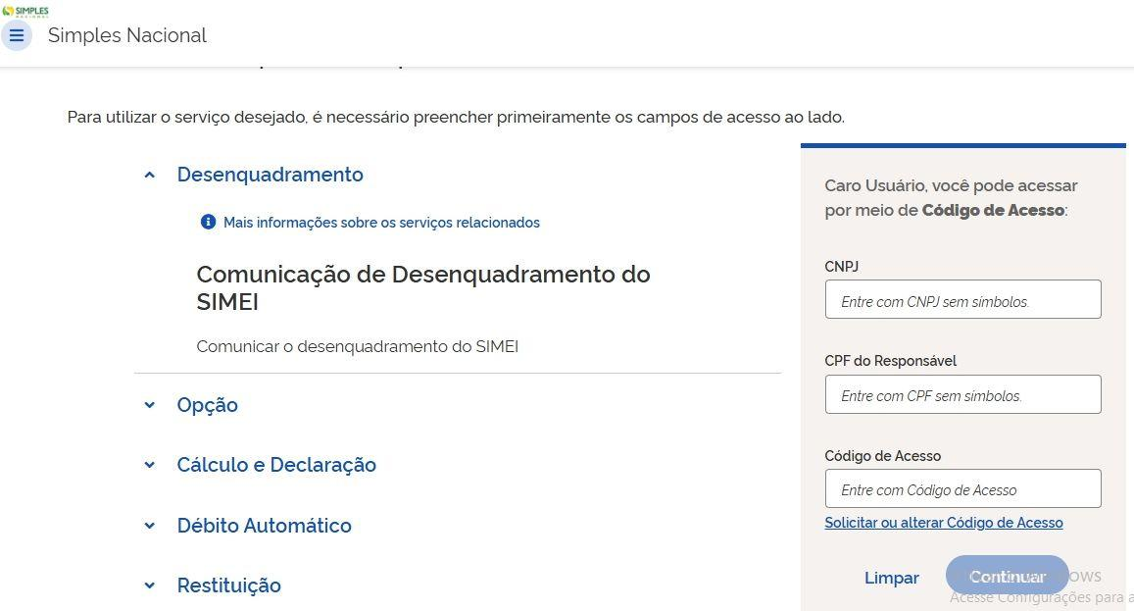

Desenquadramento
►
2. Ir até a opção “Desenquadramento” e seus colocar seus dados;
Fonte: Brasil, 2026c.

Slide 43
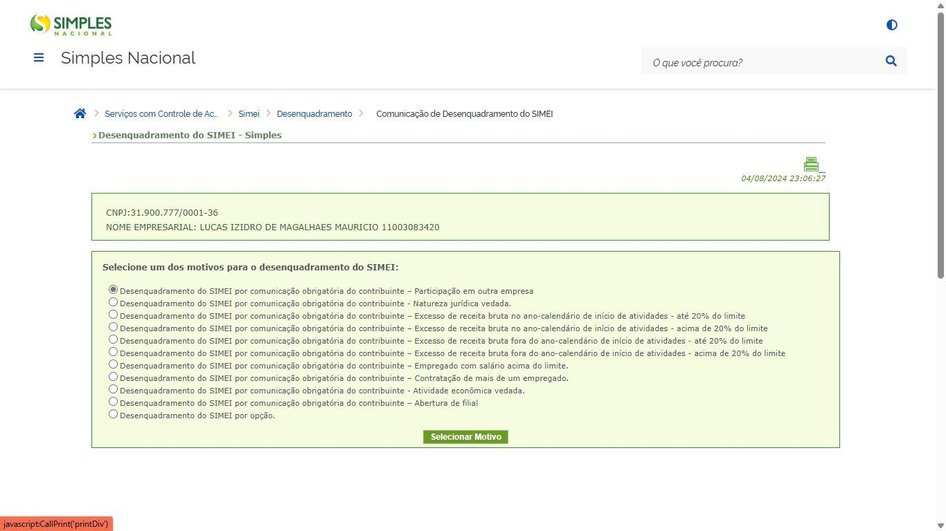

Desenquadramento
3. Clique sobre a opção desejada para o desenquadramento
Fonte: Brasil, 2026c.

Slide 44

Desenquadramento
Consequências
Necessidade de escolher um novo regime tributário, como Simples Nacional, Lucro Presumido ou Lucro Real;
Cumprimento de novas obrigações fiscais e contábeis de acordo com o novo regime;
Mudança na forma de recolhimento de tributos, que passa a ser mais complexa;
Perda de benefícios específicos do MEI, como:
Carga tributária simplificada;
Acesso facilitado à previdência social;
Menor burocracia em obrigações acessórias.
Fonte: Brasil, 2026a.

Slide 45
Reenquadramento
É possível voltar a ser MEI se os requisitos forem atendidos novamente processos e prazos:
  Observar o limite de faturamento de até R$ 81.000,00 anual e outras condições do regime.
  Solicitar o reenquadramento através do Portal do Simples Nacional.
  Regularizar todas as pendências fiscais e atualizar informações cadastrais.
  O reenquadramento pode ser solicitado a qualquer momento, com efeitos a partir do mês da solicitação ou do início do ano-calendário seguinte.
Fonte: Brasil, 2026c.

Slide 46
Considerações Finais
Mantenha-se atualizado sobre obrigações e deveres do MEI
É crucial que os Microempreendedores Individuais (MEIs) estejam sempre informados sobre suas responsabilidades fiscais e contábeis, bem como as mudanças na legislação que possam afetar suas atividades.
A ignorância da lei não isenta responsabilidades
É importante lembrar que desconhecer as leis e regulamentos não é uma justificativa para a não conformidade. Os MEIs devem estar cientes de suas obrigações para evitar penalidades e complicações legais.
Fonte: Brasil, 2026a.

Slide 47
Referências
Brasil. Ministério do Empreendedorismo, da Microempresa e da Empresa de Pequeno Porte. Direitos e Obrigações: Empresas & Negócios. Brasília, DF: Portal Gov.br, 2026a. Disponível em: https://www.gov.br/empresas-e-negocios/pt-br/
empreendedor/quero-ser-mei/direitos-e-obrigacoes. Acesso em: 14 jun. 2026
Brasil. Ministério do Empreendedorismo, da Microempresa e da Empresa de Pequeno Porte. Pagamento de Contribuição Mensal: Empresas & Negócios. Brasília, DF: Portal Gov.br, 2026b. Disponível em: https://www.gov.br/empresas-e-negocios
/pt-br/empreendedor/servicos-para-mei/pagamento-de-contribuicao-mensal. Acesso em: 14 jun. 2026.
Brasil. Ministério da Fazenda. Secretaria Especial da Receita Federal do Brasil. Simples Nacional. Brasília, DF: Receita Federal, 2026c. Disponível em: https://www8.receita.fazenda.gov.br/simplesnacional/. Acesso em: 14 jun. 2026.
Brasil. Governo Digital. Parcelar impostos do MEI (Microempreendedor Individual): Serviços. Brasília, DF: Portal Gov.br, 2026d. Disponível em: https://www.gov.br/pt-br/servicos/parcelar-imposto-mei. Acesso em: 14 jun. 2026.

Slide 48
Referências
Brasil. Ministério da Fazenda. Secretaria Especial da Receita Federal do Brasil. Reparcelamento: Assuntos: Orientação Tributária: Pagamentos e Parcelamentos. Brasília, DF: Receita Federal, 2026e. Disponível em: https://www.gov.br/receitafederal/pt-br/assuntos/orientacao-tributaria/pagamentos-e-parcelamentos/parcelamentos/reparcelamento. Acesso em: 14 jun. 2026.
BRASIL. Receita Federal do Brasil. Centro Virtual de Atendimento (e-CAC). Brasília, DF, [2026f]. Disponível em: https://cav.receita.fazenda.gov.br. Acesso em: 14 jun. 2026.
BRASIL. Procuradoria-Geral da Fazenda Nacional. Regularize. Brasília, DF, [2026g]. Disponível em: https://www.regularize.pgfn.gov.br. Acesso em: 14 jun. 2026.
BRASIL. Procuradoria-Geral da Fazenda Nacional. Edital nº 6, de 1º de junho de 2026. Transação tributária na dívida ativa da União. Brasília, DF, 2026h. Disponível em: https://www.gov.br/pgfn/pt-br/servicos/orientacoes-contribuintes/acordo-de-transacao/edital-no-6-2026. Acesso em: 14 jun. 2026.

Slide 49
Referências
BRASIL. Lei Complementar nº 216, de 28 de julho de 2025. Institui o Programa Acredita Exportação e altera a Lei Complementar nº 123, de 14 de dezembro de 2006, entre outras providências. Brasília, DF: Presidência da República, 2025. Disponível em: https://www.planalto.gov.br/ccivil_03/leis/lcp/lcp216.htm. Acesso em: 14 jun. 2026.
BRASIL. Lei Complementar nº 123, de 14 de dezembro de 2006. Institui o Estatuto Nacional da Microempresa e da Empresa de Pequeno Porte. Brasília, DF: Presidência da República, 2006. Disponível em: https://www.planalto.gov.br/ccivil_03/leis/lcp/lcp123.htm. Acesso em: 14 jun. 2026.
BRASIL. Resolução CGSN nº 140, de 22 de maio de 2018. Dispõe sobre o Regime Especial Unificado de Arrecadação de Tributos e Contribuições devidos pelas Microempresas e Empresas de Pequeno Porte (Simples Nacional). Brasília, DF: Comitê Gestor do Simples Nacional, 2018. Disponível em: https://www.normaslegais.com.br/legislacao/resolucao-cgsn-140-2018.htm. Acesso em: 14 jun. 2026.

